Slide 1
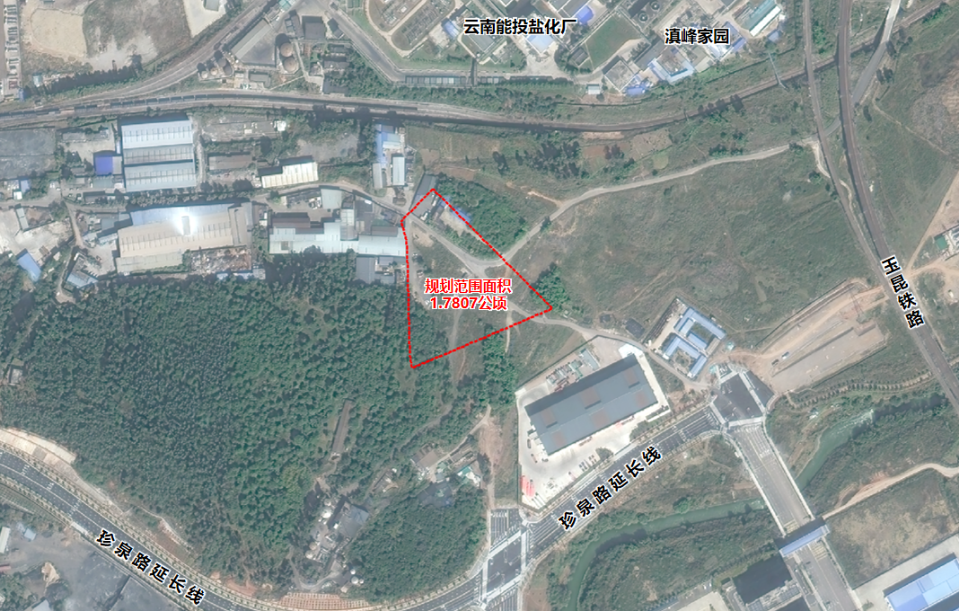
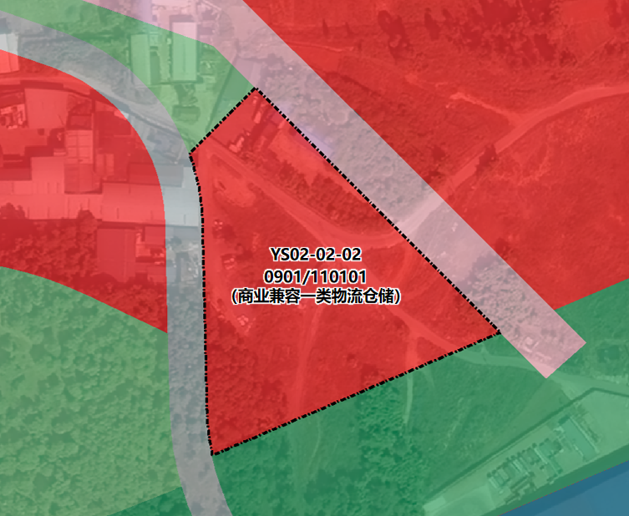
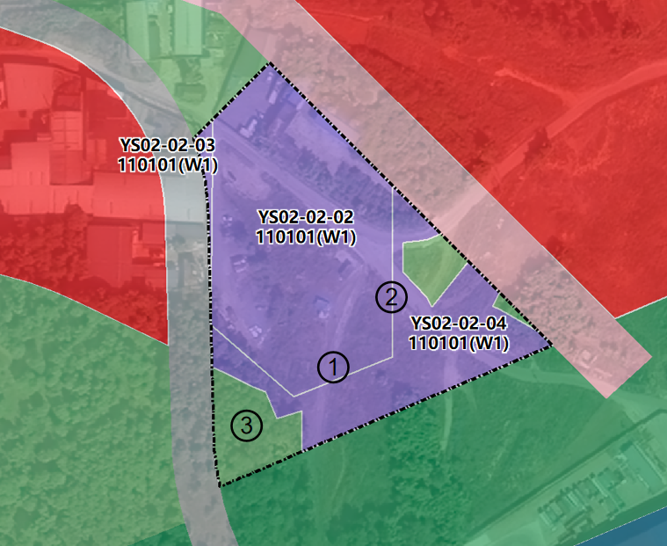
《安宁市圆山单元YS02-02-02地块控制性详细规划维护方案》公示暨征求利害关系人意见的公告
  公示说明：
  公示途径：
  公示时间：
  意见反馈：
  《安宁市圆山单元YS02-02-02地块控制性详细规划维护方案》经安宁市国土空间规划和土地矿产储备委员会办公室2026年第11次会议审议通过，现按相关规定进行公示。
  根据《昆明市详细规划管理规定》等相关法律、法规要求，现就《安宁市圆山单元YS02-02-02地块控制性详细规划维护方案》征求规划地段内利害关系人意见，公示期间如有意见或建议，可向我局依法行使陈述、申辩以及申请听证等权利。逾期不申报的，视为放弃上述权利。凡是本次规划地段内有利害关系的公民、法人以及其他组织，提交意见的同时应当提交本人身份证明文件以及证明利害关系存在的证据材料（包括但不限于不动产权证等）。
  安宁市人民政府门户网站、项目现场、安宁市自然资源局公示栏、安宁市人民政府连然街道办事处公示栏
7日（2026年9月1日-2026年9月7日）
  若需对本规划提交意见的，应在公示期内进行反馈，反馈方式如下：
  1、书面反馈意见，请将书面意见邮寄至云南省安宁市自然资源局（宁湖大厦22楼）。
  2、若存在疑问，请拨打安宁市自然资源局联系电话0871-68697188。
修改说明
区位图
该项目控规修改主要涉及用地布局、停车位指标、建筑退距等内容：
1.按照已核发的土地证修正用地范围，将原YS02-02-02切分为3个地块；
2.由于相关技术标准不支持设立商业兼容一类物流仓储用地，因此将原规划用地调整为一类物流仓储用地；
3.将城镇开发边界外用地调整为非建设用地；
4.将地块指标按已核发的规划条件进行调整，同时不设置地块建筑密度指标；
5.地块建筑退距和停车位配建指标调整为：按照《安宁市山地城镇规划管理指导意见（修订）》或《昆明市城乡规划管理技术规定》执行。
调整前后对比图
维护前用地布局图
维护后用地布局图
地块编码 | 土地使用性质代码 | 土地使用性质 | 土地使用兼容性 | 用地面积（㎡） | 容积率 | 建筑密度（%） | 绿地率 （%） | 建筑限高(m) | 配套设施 | 机动车停车泊位配建标准 | 备注
YS02-02-02 | W1 | 一类物流仓储用地 | —— | 10262 | 0.7≤FAR≤1.5 | — | 10≤G≤20 | 36 | - | 按照《安宁市山地城镇规划管理指导意见（修订）》或《昆明市城乡规划管理技术规定》执行 | 容积率、建筑高度与原土地出让合同、规划条件保持一致
YS02-02-03 | W1 | 一类物流仓储用地 | —— | 248 | 0.7≤FAR≤1.5 |  | 10≤G≤20 | 36 | - |  | -
YS02-02-04 | W1 | 一类物流仓储用地 | —— | 5074 | 0.7≤FAR≤1.5 |  | 10≤G≤20 | 36 | - |  | -
调整后地块指标表
备注：详情请登陆安宁市人民政府门户网站查询。
安宁市人民政府连然街道办事处 安宁市自然资源局

